Slide 1







YÜKSEKÖĞRETİM KURUMLARI SINAVI
(YKS)
2022

Slide 2
TYT
Yükseköğretim Kurumları Sınavı
AYT
YDT

Slide 3






Yükseköğretim Kurumları Sınavı (YKS) Başvuru Tarihleri:
11 Şubat-7 Mart 2022
YKS SONUÇLARI:
20 TEMMUZ 2022 TARİHİNDE AÇIKLANACAKTIR
Geç Başvuru : 17-18 Mart 2022
YKS 1. Oturum Temel Yeterlilik Testi (TYT) Tarihi:
18 Haziran 2022
10.15
YKS 2. Oturum Alan Yeterlilik Testleri (AYT) Tarihi:
19 Haziran 2022
10.15
YKS 3. Oturum Yabancı Dil Testi (YDT) Tarihi:
19 Haziran 2022
15.45

Slide 4


Adaylar, sınavın sabah oturumlarında saat 10.00’dan sonra;
öğleden sonra oturumunda ise saat 15.30’dan sonra sınav binalarına,
sınavın cevaplama süresi başladıktan sonra sınav salonlarına alınmayacaklardır.

Slide 5
TYT SORU SAYILARI
(Temel Yeterlilik Testi)
TÜRKÇE
40 SORU
120
SORU
40 SORU
135
DAKİKA
MATEMATİK
SOSYAL
BİLİMLER
20 SORU
Coğrafya :5
Din Kültürü ve Ahlak B. :5
Felsefe :5
Tarih :5
FEN
BİLİMLERİ
20 SORU
Fizik:7
Kimya:7
Biyoloji:6

Slide 6

TYT GENEL BİLGİLER
Her aday için tek TYT puanı hesaplanacaktır. Tüm ön lisans programları bu tek puan türüyle tercih edilecektir.
TYT soruları, MEB’in ortak müfredatından seçilecektir.
TYT puanının hesaplanması için temel matematik testi veya Türkçe testinde en az 0,5 ham puan almaları gerekmektedir.

Slide 7


TYT PUANI NEDİR? NERELERDE KULLANILIR?
Üniversiteye giriş için yapılan Temel Yeterlilik Testi sonucu oluşan puandır…
Ön Lisans bölümlerini tercih ederken
Özel Yetenek Sınavına başvuru yaparken
•PMYO
•BESYO vb.
Açıköğretim Önlisans tercihlerinde

Slide 8
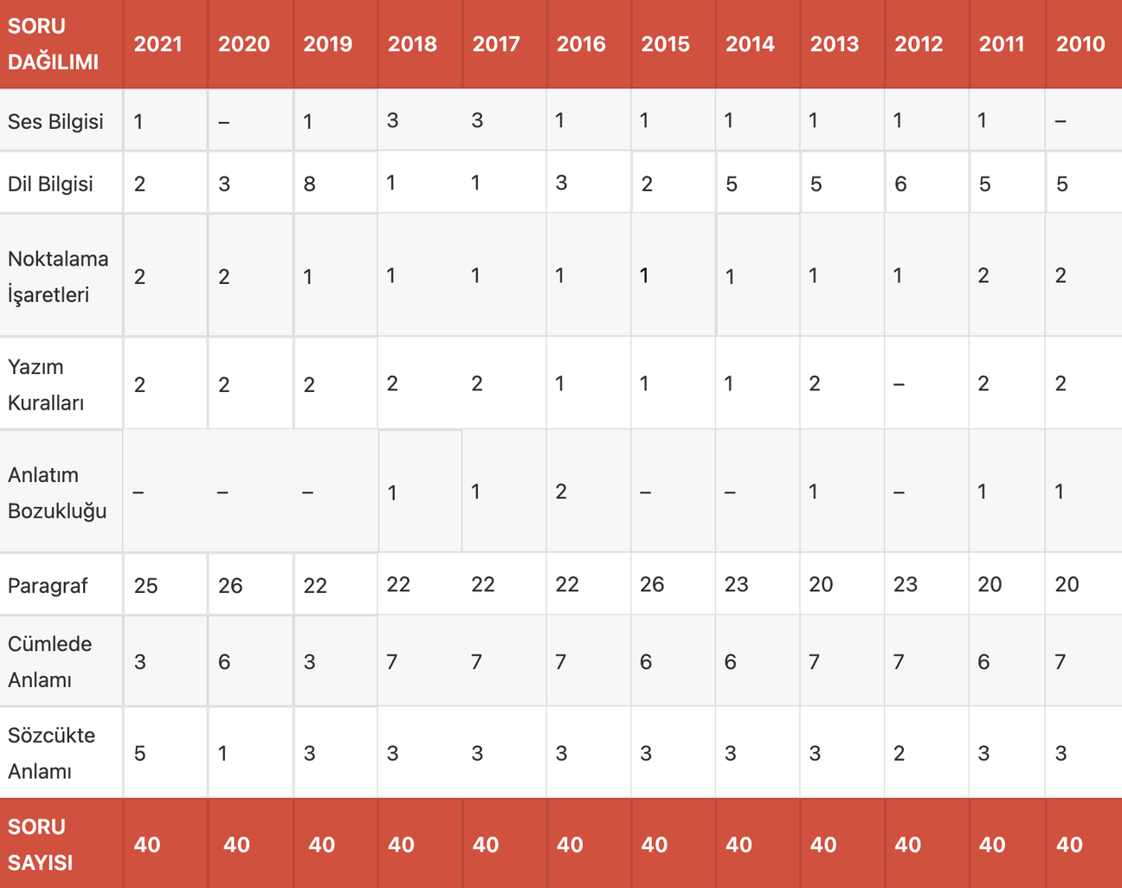
2022 TYT TÜRKÇE KONULARI NELERDİR?
Sözcükte Anlam
Cümlede Anlam
Paragrafta Anlam
Ses Bilgisi
Yazım Kuralları
Noktalama İşaretleri
Sözcükte Yapı
Sözcük Türleri
İsimler
Sıfatlar
Zamirler
Zarflar
Fiil,Ek Fiil,Fiilimsi
Edat-Bağlaç-Ünlem
Sözcük Grupları
Anlatım Bozukluğu
Cümle Türleri
Cümlenin Ögeleri

Slide 9
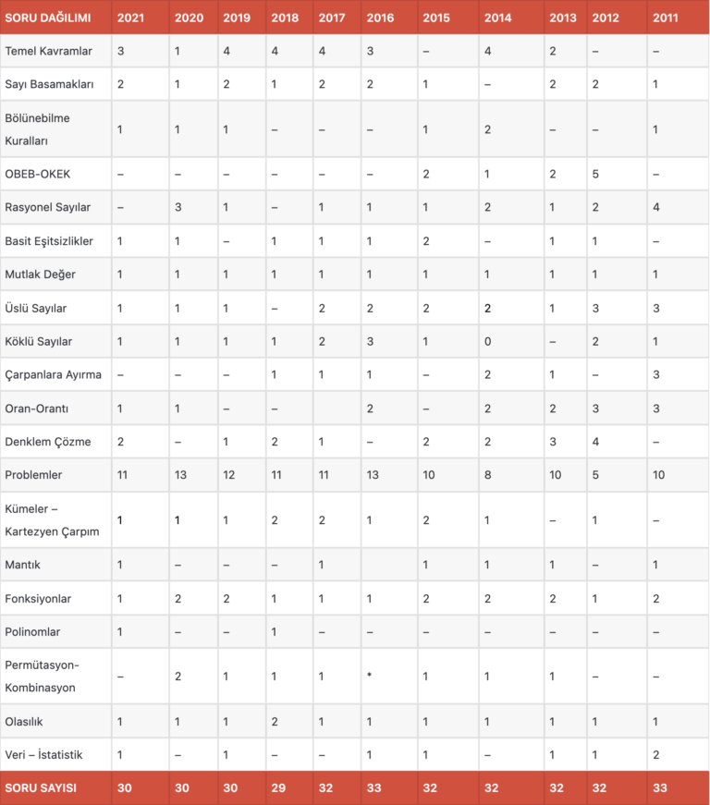
2022 TYT MATEMATİK KONULARI NELERDİR?
Temel Kavramlar
Sayı Basamakları
Bölme-Bölünebilme
OBEB-OKEK
Rasyonel Sayılar
Basit Eşitsizlikler
Mutlak Değer
Üslü Sayılar-Köklü Sayılar
Çarpanlara Ayırma
Oran Orantı
Denklem Çözme
Problemler
Kümeler
Kartezyen Çarpım
Mantık
Fonssiyonlar
Polinomlar
2.dereceden denklemler
Permütasyon ve Kombinasyon
Olasılık
İstatistik

Slide 10
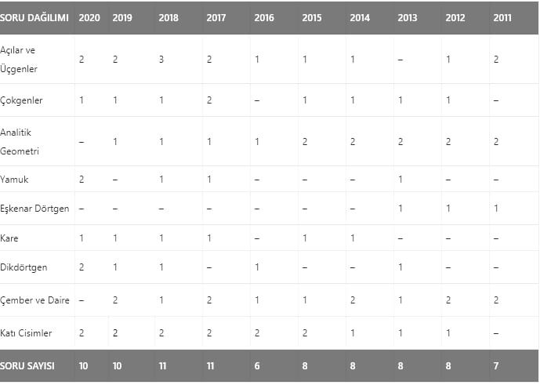
2022 TYT GEOMETRİ KONULARI NELERDİR?
Temel Kavramlar
Doğruda Açılar ve Üçgende Açılar
Özel Üçgenler
Açıortay ve Kenarortay
Üçgende Alan
Üçgende Benzerlik
Açı Kenar Bağıntıları
Çokgenler
Özel Dörtgenler
Çember ve Daire
Noktanın Analitiği , Doğrunun Analitiği
Katı Cisimler
Dönüşümlerle Geometri

Slide 11
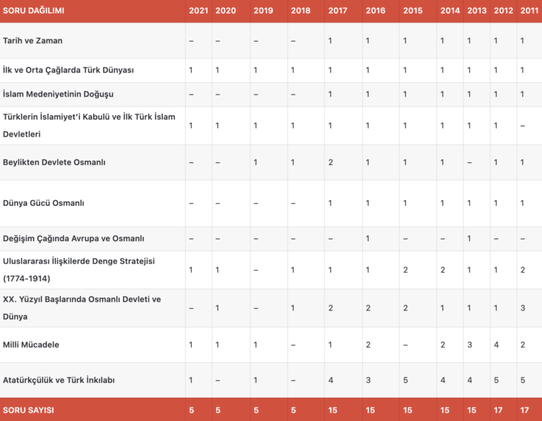
2022 TYT TARİH KONULARI NELERDİR?
Tarih Bilimine Giriş
Uygarlığın Doğuşu ve İlk Uygarlıklar
Eski Türk Tarihi
İslam Tarihi
Türk-İslam Devletleri (10-13. yüzyıllar)
Türkiye Tarihi (11-13. yüzyıllar)
Beylikten Devlete (1300-1453)
Dünya Gücü Osmanlı Devleti (1453-1600)
Yeniçağ Avrupası (1453-1789)
Osmanlı Kültür ve Medeniyeti
Arayış Yılları (17. yüzyıl)
18. Yüzyılda Değişim ve Diplomasi
Yakınçağ Avrupası (1789….)
En Uzun Yüzyıl (1800-1922)
20. Yüzyıl Başlarında Osmanlı Devleti
1. Dünya Savaşı
Milli Mücadeleye Hazırlık Dönemi
Kurtuluş Savaşında Cepheler
Türk İnkılabı
Atatürkçülük ve Atatürk İlkeleri
Türk Dış Politikası

Slide 12
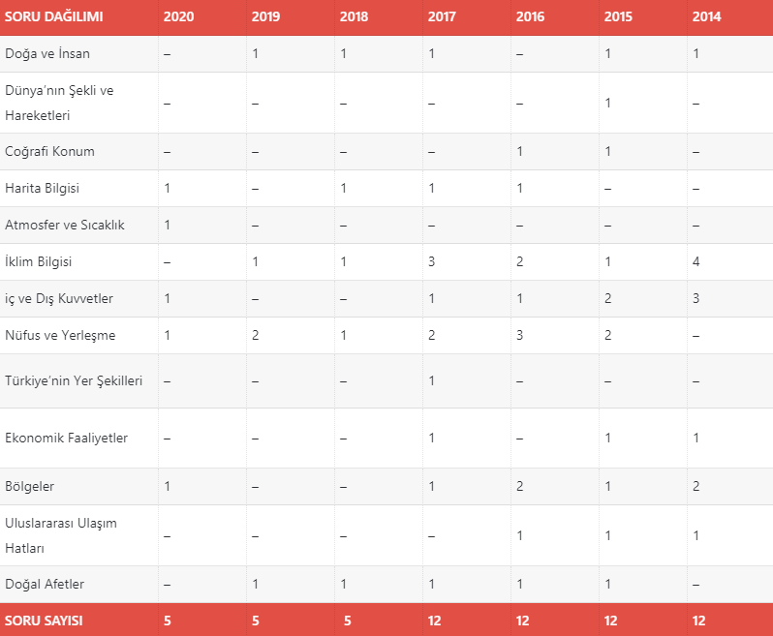
2022 TYT COĞRAFYA KONULARI NELERDİR?
Doğa ve İnsan
Dünya’nın Şekli ve Hareketleri
Coğrafi Konum
Harita Bilgisi
Atmosfer ve Sıcaklık
İklimler
Basınç ve Rüzgarlar
Nem, Yağış ve Buharlaşma
İç Kuvvetler / Dış Kuvvetler
Su – Toprak ve Bitkiler
Nüfus
Göç
Yerleşme
Türkiye’nin Yer Şekilleri
Ekonomik Faaliyetler
Bölgeler
Uluslararası Ulaşım Hatları
Çevre ve Toplum
Doğal Afetler

Slide 13
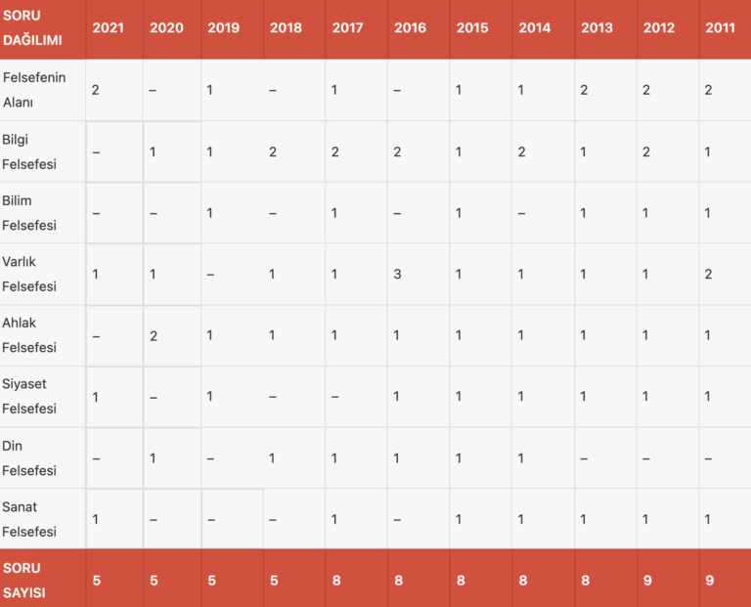
2022 TYT FELSEFE KONULARI NELERDİR?
Felsefe’nin Konusu
Bilgi Felsefesi
Varlık Felsefesi
Ahlak Felsefesi
Sanat Felsefesi
Din Felsefesi
Siyaset Felsefesi
Bilim Felsefesi
İlk Çağ Felsefesi
2. Yüzyıl ve 15. Yüzyıl Felsefeleri
15. Yüzyıl ve 17. Yüzyıl Felsefeleri
18. Yüzyıl ve 19. Yüzyıl Felsefeleri
20. Yüzyıl Felsefesi

Slide 14
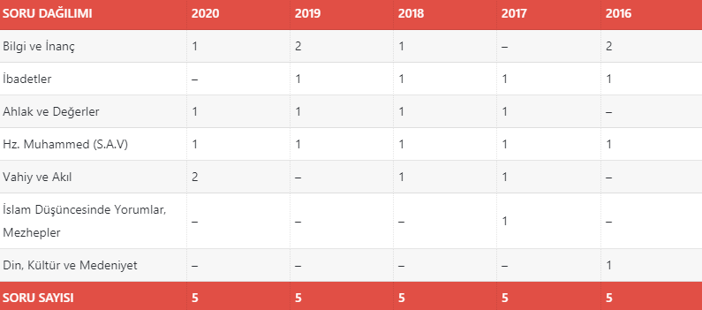
2022 TYT DİN KÜLTÜRÜ VE AHLAK BİLGİSİ KONULARI NELERDİR?
Bilgi ve İnanç
İslam ve İbadet
Ahlak ve Değerler
Allah İnsan İlişkisi
Hz. Muhammed (S.A.V.)
Vahiy ve Akıl
İslam Düşüncesinde Yorumlar, Mezhepler
Din, Kültür ve Medeniyet
İslam ve Bilim, Estetik, Barış
Yaşayan Dinler

Slide 15
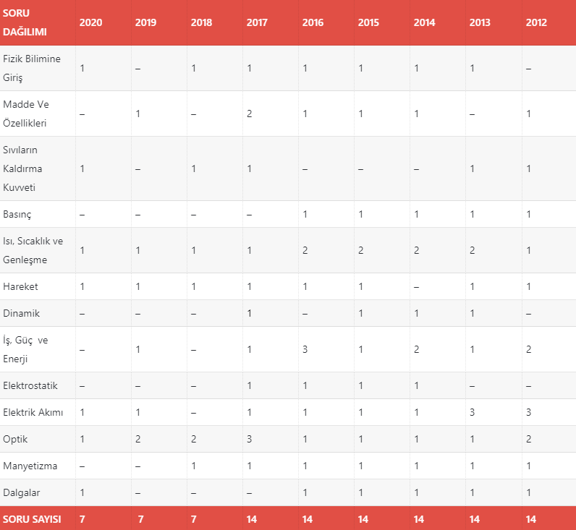
2022 TYT FİZİK KONULARI NELERDİR?
Fizik Bilimine Giriş
Madde ve Özellikleri
Sıvıların Kaldırma Kuvveti
Basınç
Isı, Sıcaklık ve Genleşme
Hareket ve Kuvvet
Dinamik
İş, Güç ve Enerji
Elektrik
Manyetizma
Dalgalar
Optik

Slide 16
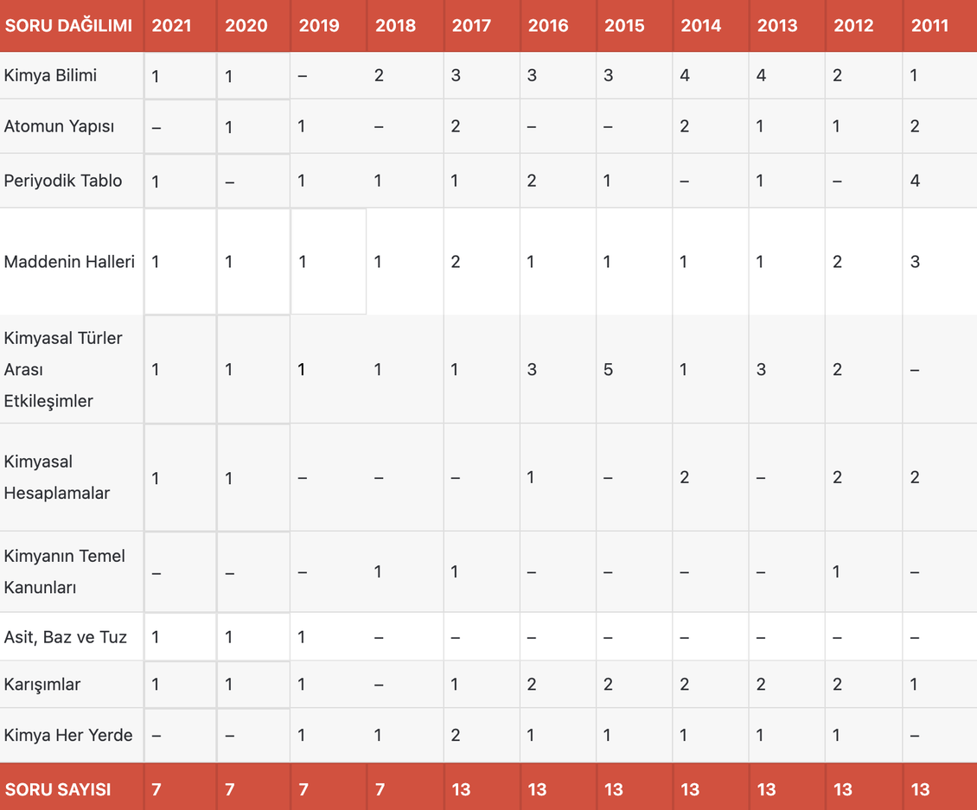
2022 TYT KİMYA KONULARI NELERDİR?
Kimya Bilimi
Atom ve Periyodik Sistem
Kimyasal Türler Arası Etkileşimler
Maddenin Halleri
Doğa ve Kimya
Kimyanın Temel Kanunları
Kimyasal Hesaplamalar
Karışımlar
Asit, Baz ve Tuz
Kimya Her Yerde

Slide 17
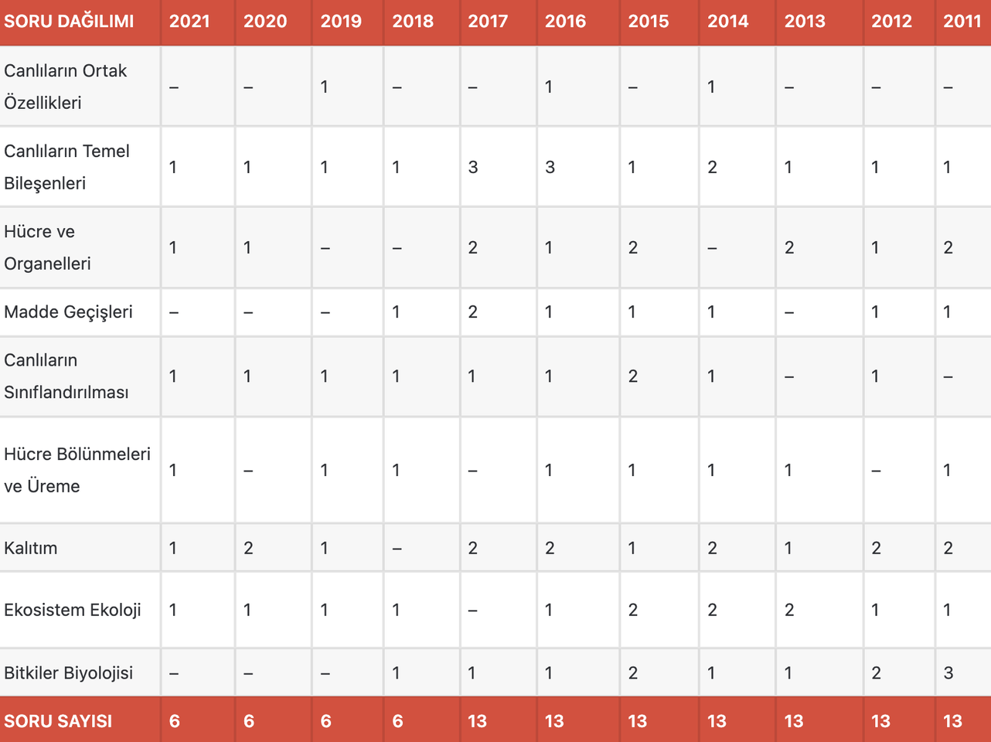
2022 TYT BİYOLOJİ KONULARI NELERDİR?
Canlıların Ortak Özellikleri
Canlıların Temel Bileşenleri
Hücre ve Organelleri
Hücre Zarından Madde Geçişi
Canlıların Sınıflandırılması
Mitoz ve Eşeysiz Üreme
Mayoz ve Eşeyli Üreme
Kalıtım
Ekosistem Ekolojisi
Güncel Çevre Sorunları

Slide 18
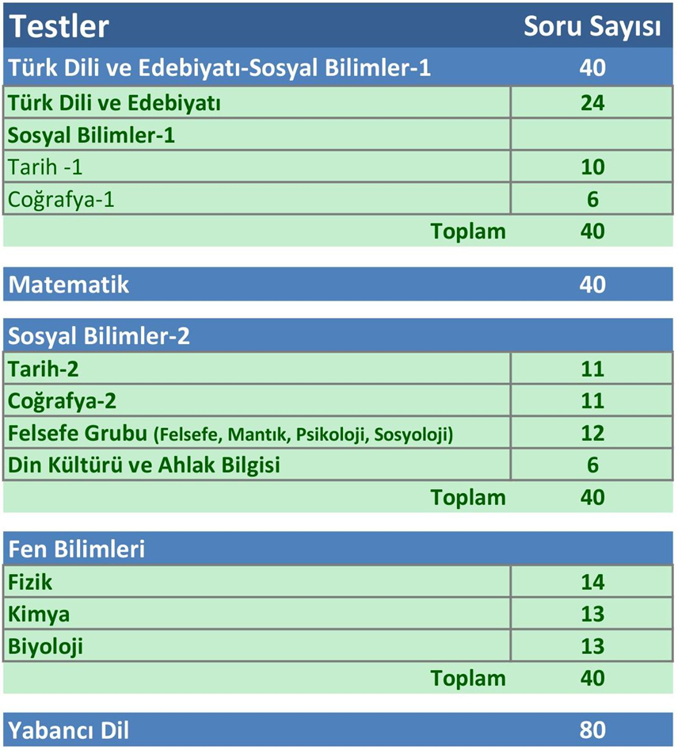
AYT SORU SAYILARI
(Alan Yeterlilik Testi)
160
SORU
180 DAKİKA

Slide 19

YDT SORU SAYILARI
(Yabancı Dil Testi)
80 SORU
SIIRT FINANS
120 DAKİKA

Slide 20


AYT ile İlgili Temel Bilgiler
Lisans isteyen adayların AYT sınavına girmeleri zorunludur.
AYT ve YDT’de puanların hesaplanabilmesi için adayların ilgili testlerin en az birinden en az 0,5 ham puan almış olmaları gerekmektedir.
TYT puanı olmayan, TYT puanı hesaplanmayan veya TYT puanı 150’nin altında olan adayların, AYT ve/veya YDT’ye girmiş olsalar da SAY, SÖZ, EA,DİL puanları hesaplanmayacaktır.
İkinci Oturumda (AYT) lise müfredatı esas alınacaktır.

Slide 21
PUAN HESAPLAMA
Yerleştirme Puanı Hesaplama
1. Oturum (TYT)
40%
2.Oturum (AYT)
60%

Slide 22


YKS Baraj Puanları
KAÇ PUAN ALMALI?
TYT puanından 200 puan ve üzeri alanlar, isterlerse puanlarını bir sonraki yıl kullanabilecekler.
200 PUAN ÜZERİ ALANLAR
Sözel, Sayısal, Eşit Ağırlık ve Dil puan türlerinde 180 puan ve üzeri alanlar LİSANS programlarını tercih edebilecekler..
180 PUAN ÜZERİ ALANLAR
TYT testinden 150 puan ve üzeri alanlar 2. oturum (Alan Yeterlilik Testi) sınavına girme ve ÖNLİSANS ve ÖZEL YETENEK SINAVI ile öğrenci alan bölümleri tercih etme hakkı elde edecek.
150 PUAN ÜZERİ ALANLAR

Slide 23
PUAN TÜRLERİ
-ORANLAR-
SÖZEL PUAN
SAYISAL PUAN
Temel Yeterlilik Testi %40
Türk Dili ve Edebiyatı – Sosyal Bilimler-1 Testi % 30
Sosyal Bilimler-2 Testi %30
Temel Yeterlilik Testi %40
Matematik Testi % 30
Fen Bilimleri Testi %30
EŞİT AĞIRLIK
DİL PUANI
Temel Yeterlilik Testi %40
Yabancı Dil Testi % 60
Temel Yeterlilik Testi %40
Matematik Testi % 30
Türk Dili ve Edebiyatı – Sosyal Bilimler-1 Testi %30

Slide 24
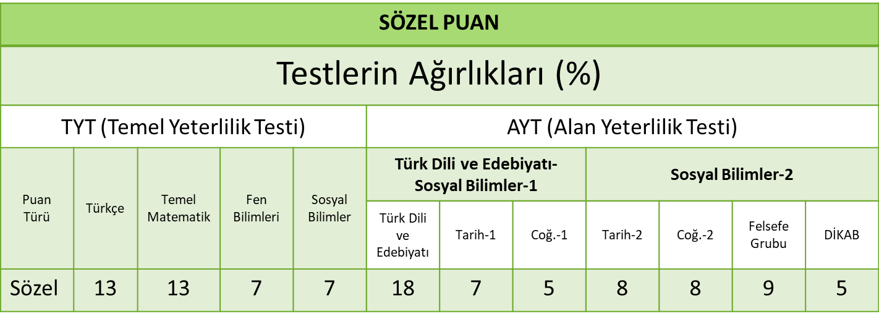
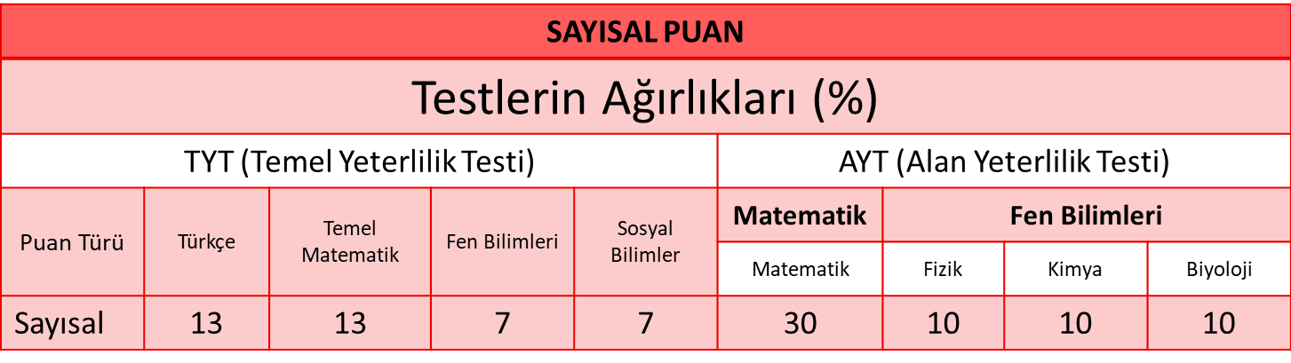

Slide 25
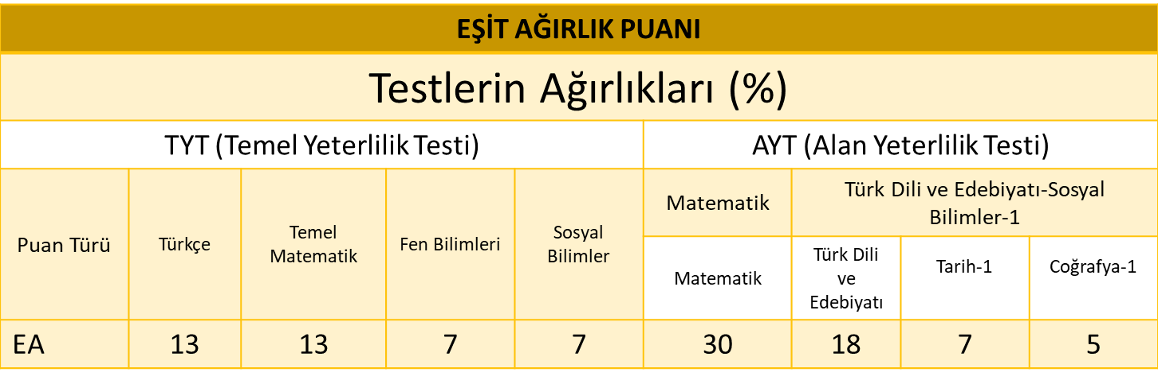
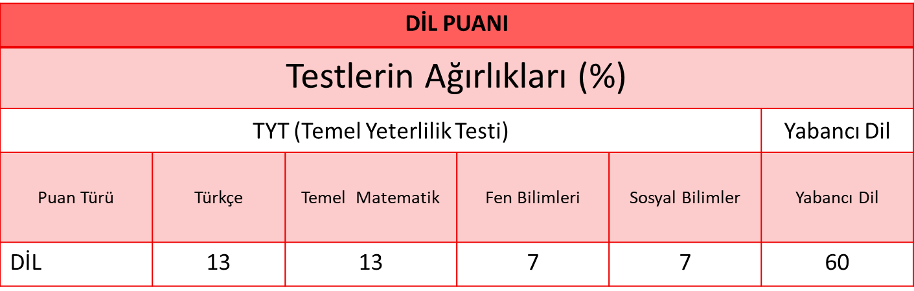

Slide 26

LİSANS (4 YILLIK)
ÜNİVERSİTE TERCİHİ İÇİN;
1.Şart : TYT’den en az 150 puan almak
2.Şart : (AYT) alacağı Sözel, Sayısal, Eşit Ağırlık ve Dil puanının en az birinin en az 180 puan olması

Slide 27
Tıp
Beslenme ve Diyetetik
Bilgisayar ve Yazılım Mühendisliği
Dil ve Konuşma Terapisi
Dijital Oyun Tasarımı
Diş Hekimliği
Eczacılık
Ergoterapi (Fakülte, Yüksek kul)
Fizyoterapi ve Rehabilitasyon (Fakülte-Yüksek Okul)
Genetik ve Biyomühendislik
Hemşirelik (Fakülte)
İç Mimarlık
Kentsel Tasarım ve Peyzaj Mimarlığı
Mimarlık
Moleküler Biyoloji ve Genetik
SAYISAL PUAN TÜRÜNDEN ÖĞRECİ ALAN BÖLÜMLER

Slide 28
Hukuk
Çocuk Gelişimi
Sosyal Hizmet
Grafik Tasarım
Siyaset Bilimi ve Kamu Yönetimi
İç Mimarlık ve Çevre Tasarımı
Bankacılık
İktisadi ve İdari Bilimler Programları
İşletme
Kamu Yönetimi
Uluslararası İlişkiler
Moda Tasarımı
Psikoloji
Rehberlik ve Psikolojik Danışmanlık
Sınıf Öğretmenliği
EŞİT AĞIRLIK
PUAN TÜRÜNDEN ÖĞRECİ ALAN BÖLÜMLER

Slide 29
Animasyon ve Oyun Tasarımı
Çizgi Film ve Animasyon
Halkla İlişkiler
İlahiyat
Okul Öncesi Öğretmenliği
Özel Eğitim Öğretmenliği
Radyo, Televizyon ve Sinema
Rekreasyon Yönetimi
Sinema ve Televizyon
Sosyal Bilgiler Öğretmenliği
Türkçe Öğretmenliği
Tarih Öğretmenliği
Medya ve İletişim
İslam ve Din Bilimleri
Gastronomi ve Mutfak Sanatları
SÖZEL
PUAN TÜRÜNDEN ÖĞRECİ ALAN BÖLÜMLER

Slide 30




BAZI BÖLÜMLER İÇİN UYGULANAN SIRALAMA ŞARTI

Slide 31



BAZI BÖLÜMLER İÇİN UYGULANAN SIRALAMA ŞARTI

Slide 32

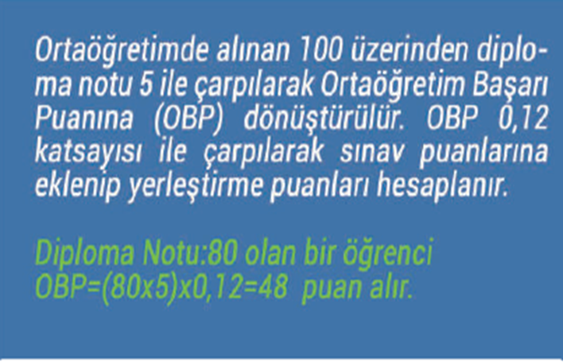

OYP NASIL HESAPLANIR?

Slide 33


O K U L B İ R İ N C İ L E R İ N İ N D İ K K AT İ N E
Adaylar, okul birinciliği kontenjanından yalnızca mezun oldukları yıl yararlanabilirler.
Ortaöğretim okullarını birincilikle bitiren adaylar için yükseköğretim programlarında okul birincisi kontenjanı bulunmaktadır. Okul birincileri, genel kontenjan (öncelikle) ve okul birincisi kontenjanı göz önünde tutularak merkezî yerleştirme ile yerleştirme puanlarının yeterli olduğu en üst tercihlerine yerleştirilmektedir.
2021-2022 öğretim yılı okul birincileri bu kontenjanlardan, 2021- YKS'ye girmek koşuluyla, sadece 2022 YKS'de yararlanırlar.

Slide 34

Mesleki ve Teknik Ortaöğretim Kurumları
-M.T.O.K-
Teknoloji Fakültelerinin/ Sanat ve Tasarım Fakültelerinin/ Turizm Fakültelerinde yer alan programlarının mesleki ve teknik ortaöğretim kurumlarının mezunları için ayrılan kontenjanlarına (M.T.O.K), mesleki ve teknik ortaöğretim kurumlarının kılavuzda belirtilen alan/dallarından mezun olan adaylar öncelikli olarak yerleştirilecektir.
Kontenjanların boş olması durumunda diğer ortaöğretim kurumlarının diğer alan/dallarından mezun olan adaylarda tercih ettikleri takdirde yerleştirilecektir.

Slide 35

ÖZEL YETENEK
Özel yetenek sınavıyla öğrenci alan yükseköğretim programlarına başvurabilmek için TYT puanının 150 ve üzeri (Engelli öğrencilerde 100 ve üzeri puan için Bakınız 6. madde.) olması gerekmektedir.

Slide 36
BAŞARMAK İÇİN:
HEDEFİNİZ NE ?
İlk önce “Ben ne için çalışıyorum?” sorusuna cevap verebilmemiz lazım. Bir hedefimiz, bizi motive edecek bir amacımız yoksa önümüzde bir yığın kitap, ne için çalıştığımızı bilmeden oradan oraya atlayarak düzensiz bir çalışma stiline sahip olabiliriz maalesef.
Seni motive edecek sözleri, hikayeleri, hedefleri bir kağıda yazıp, ya da görselli bir şeyse fotoğrafını alıp görebileceğin bir yere asabilirsin. Sana çalışma isteği kazandırmada yardımcı olacaktır.

Slide 37


DOĞRU HEDEF BELİRLEME
Ulaşılabilir hedefler belirleyin
Hedeflerinizi mutlaka yazın
Hedefi seçme nedenlerinizi yazın
Hedefinizin net olarak tanımlayın
Her konuda hedeflerle çalışın

Slide 38

Kişinin önündeki en büyük engel KENDİSİDİR.
Kişi kendisine inanır, güvenirse hedefine daha kolay ulaşabilir.

Slide 39


ŞU ANDA :
Kesin hedefler belirleyin.
Onlara ulaşmanın yollarını planlayın
Kesin bir zamanlama yapın.
Bu süreçte acele etmeyin kararlı olun

Slide 40


Başlamak için mükemmel olmak zorunda değilsin; fakat mükemmel olmak için başlamak zorundasın. (Zig Ziglar)

Slide 41
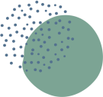

SINAVA HAZIRLIK SÜRECİNDE:
Kendinizi Geliştirin
Kendinize bir örnek alacağınız model bulun.
İstek listesi hazırlayın
Düzenli olun

Slide 42


İyimser olmak için çaba harcayın
Dikkatinizi nereye verirseniz, enerjiniz o yöne akar. Hayatınızda pozitif şeylere odaklanın ki, umutlarınız çiçek açsın.

Slide 43

Kendinizi ödüllendirin
Yürüyüş yapın
Sağlıklı beslenin
Yeterince uyuyun
Hayal edin…

Slide 44

Kendinize fazla yüklenmeyin ara vermesini bilin
Planlarınızla ilgili hatırlatıcı kullanın
Size iyi hissettiren kişilerle bir arada olun

Slide 45



SINAVDAN ÖNCE:
Sınava tam çalışmış olarak girin
Sınavdan önceki gece iyi uyuyun.
Kahvaltı yapmadan sınava girmeyin.
Sınava acele içinde girmeyin, erken gidin.

Slide 46
Son ana kadar asla ders çalışmayın.
Sınavdan hemen önce gevşemeye çalışın.
Zihninizde geçmişteki başarısızlıkları değil başarılarınızı vurgulayın.
Sınava kendinize güvenerek girin.

Slide 47



SINAV SÜRESİNCE
Sınav için olumlu düşünün.
Zamanı nasıl kullanacağınıza ve soruları hangi sırayla cevaplayacağınıza karar verin.
Soruları ve yönergeleri dikkatlice okuyun.
Zaman zaman duruşunuzu değiştirin, bu sizi rahatlatacaktır.
Sınıf arkadaşlarınız sınavlarını erkenden bitirdiğinde panik olmayın.
Sınav başarısı ile kişilik değerinizi bir tutmayın

Slide 48

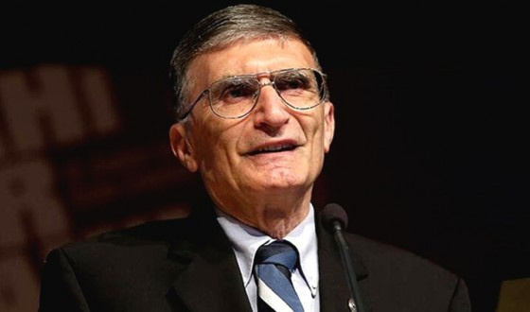
Çoğu insan zekaya inanır, ben inanmıyorum. Bizi birbirimizden ayıran emektir, ben çalışmaya inanıyorum.
AZİZ SANCAR

Slide 49






DİNLEDİĞİNİZ İÇİN TEŞEKKÜRLER...

